Slide 1
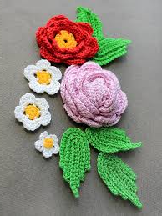
АБИЛИМПИКС
Мастерская вязаной игрушки

Slide 2
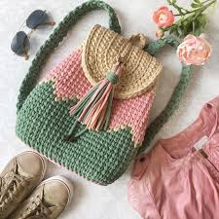
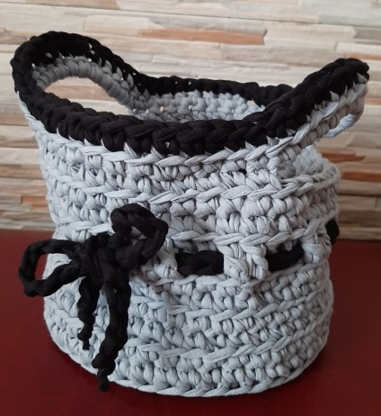
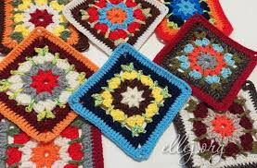
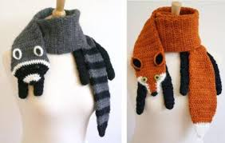
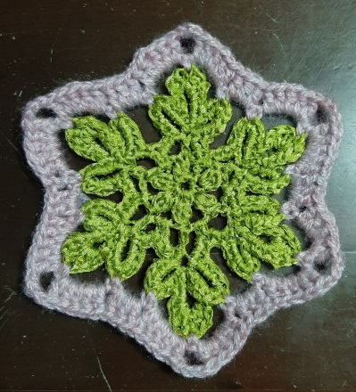
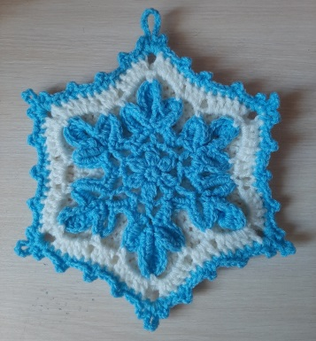
ВЯЗАНИЕ – ОДИН ИЗ САМЫХ ВОСТРЕБОВАННЫХ, В БЫТОВОМ ОТНОШЕНИИ, ВИДОВ ХУДОЖЕСТВЕННОГО ТВОРЧЕСТВА

Slide 3
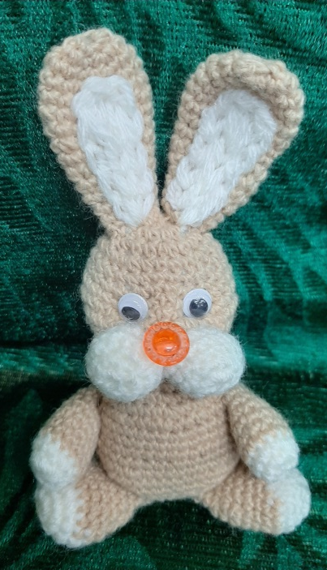
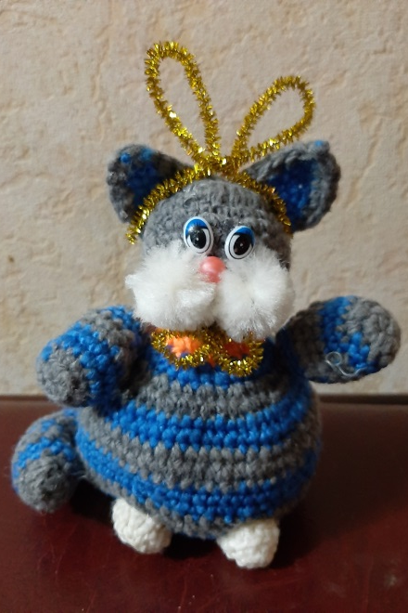
ВЯЗАНЫЕ ИГРУШКИ – ЭТО КРАСИВО
И МОДНО

Slide 4
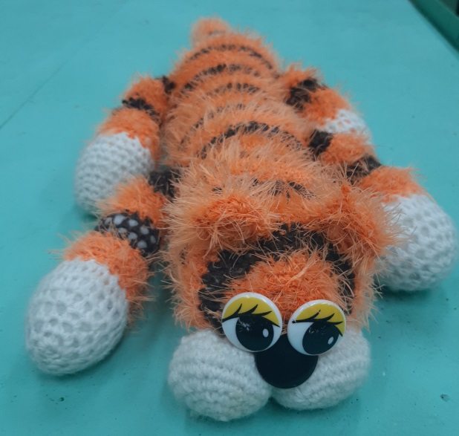
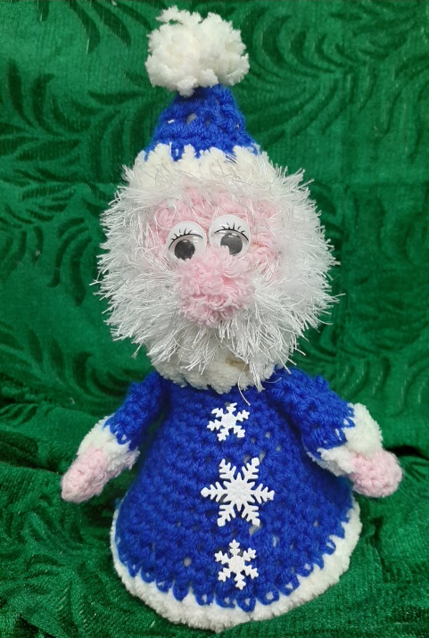
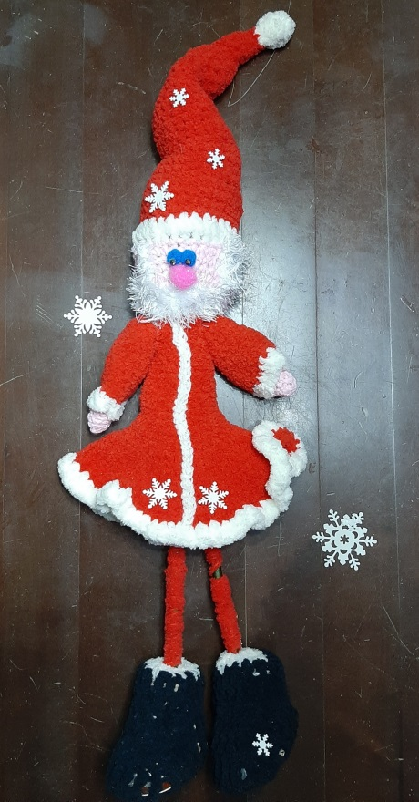
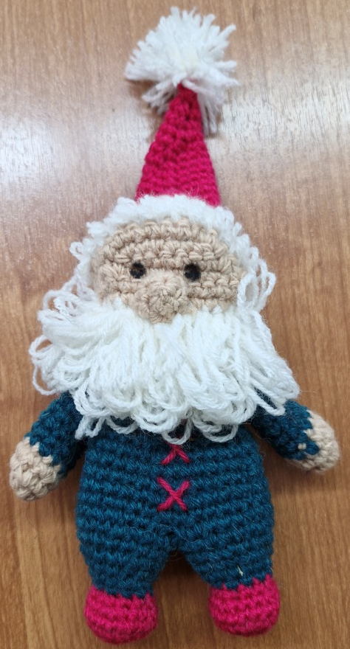

Slide 5
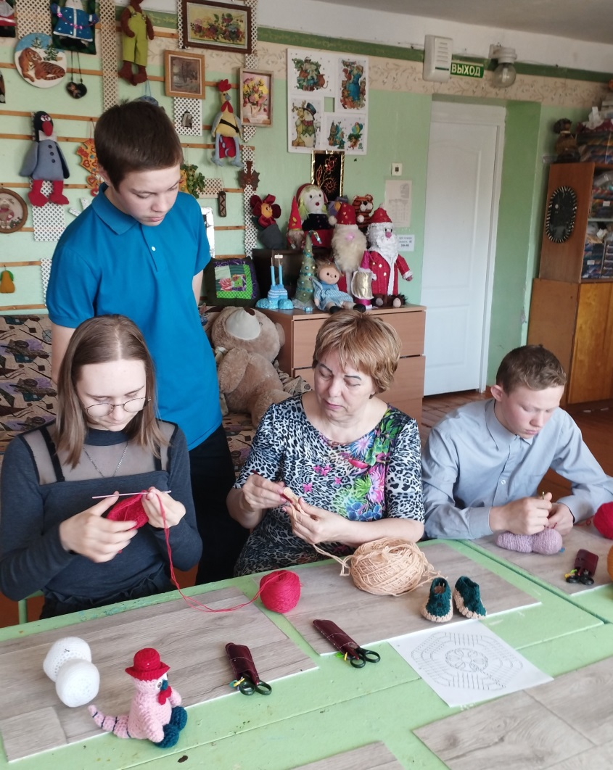
ВЯЗАНИЕМ ЗАНИМАЮТСЯ И МАЛЬЧИКИ И ДЕВОЧКИ

Slide 6
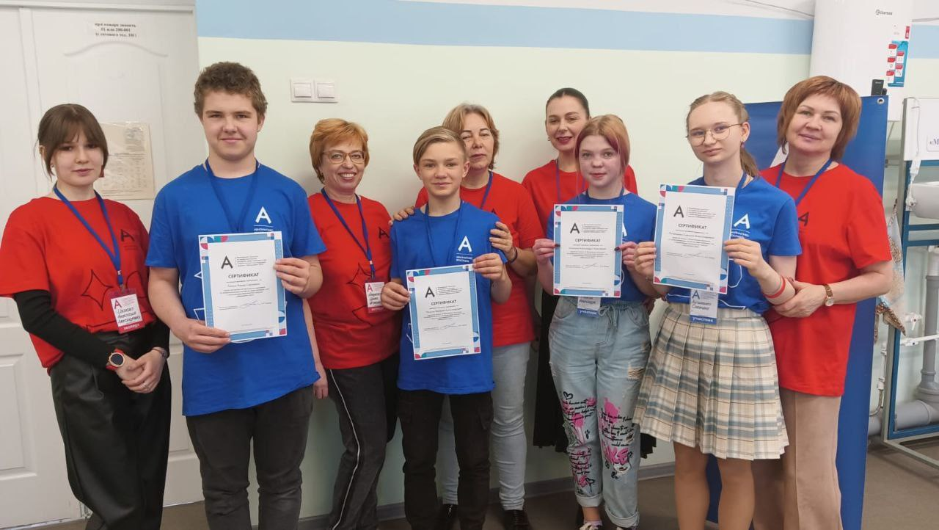
АБИЛИМПИКС – ПРЕКРАСНАЯ ВОЗМОЖНОСТЬ ПРОВЕРИТЬ СВОИ СИЛЫ В СЕРЬЕЗНОМ ПРОФЕССИОНАЛЬНОМ КОНКУРСЕ

Slide 7
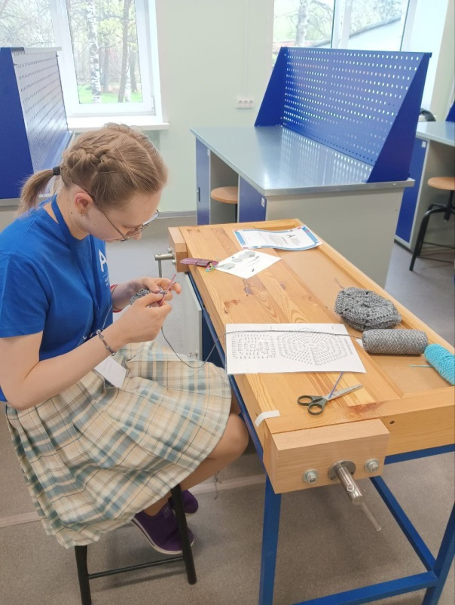
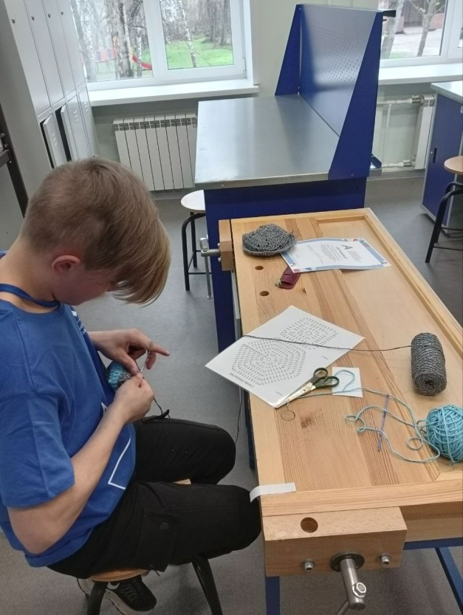
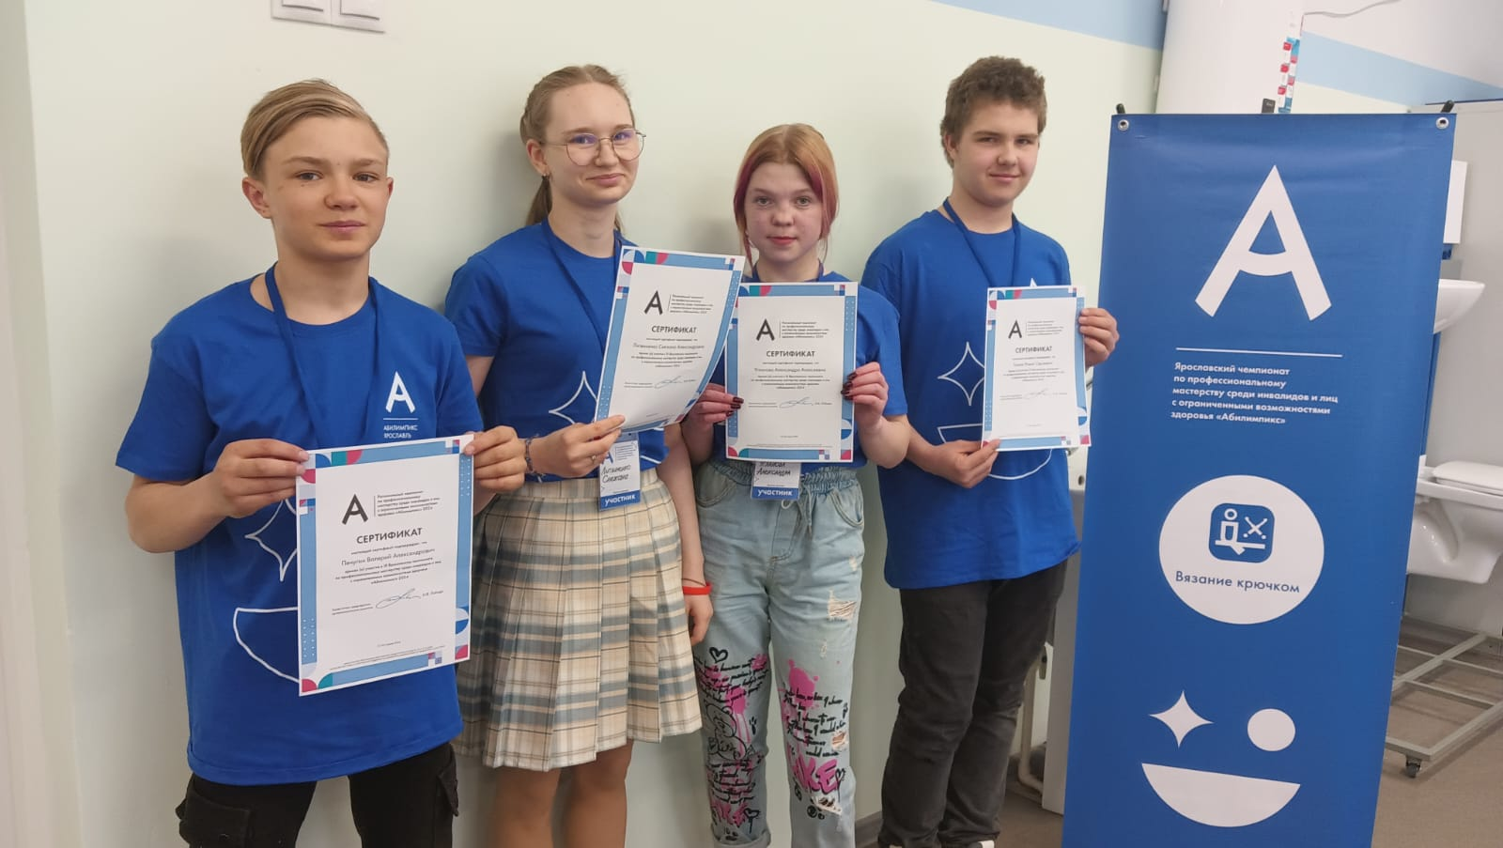

Slide 8
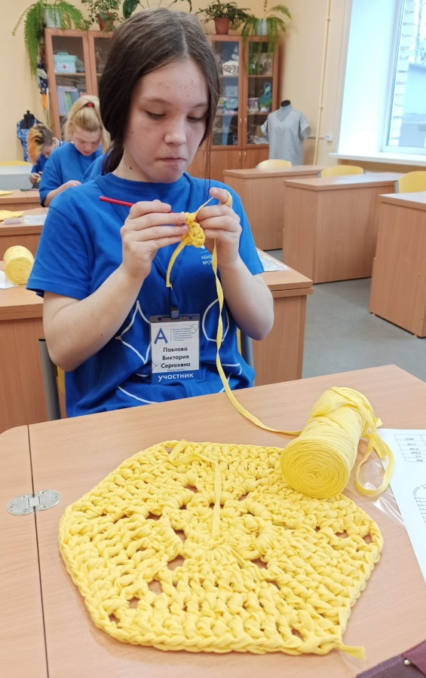
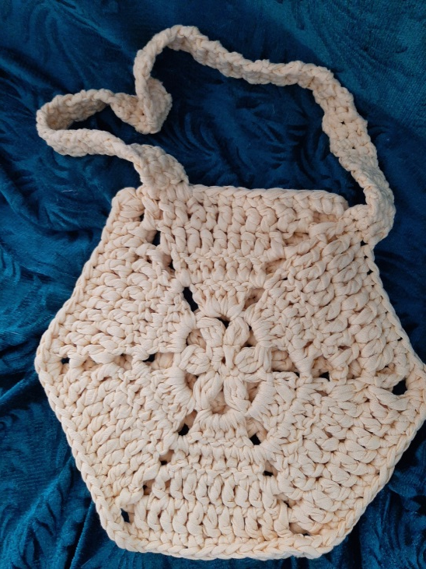
КОНКУРСНОЕ ЗАДАНИЕ
ПРОШЛОГО ГОДА

Slide 9
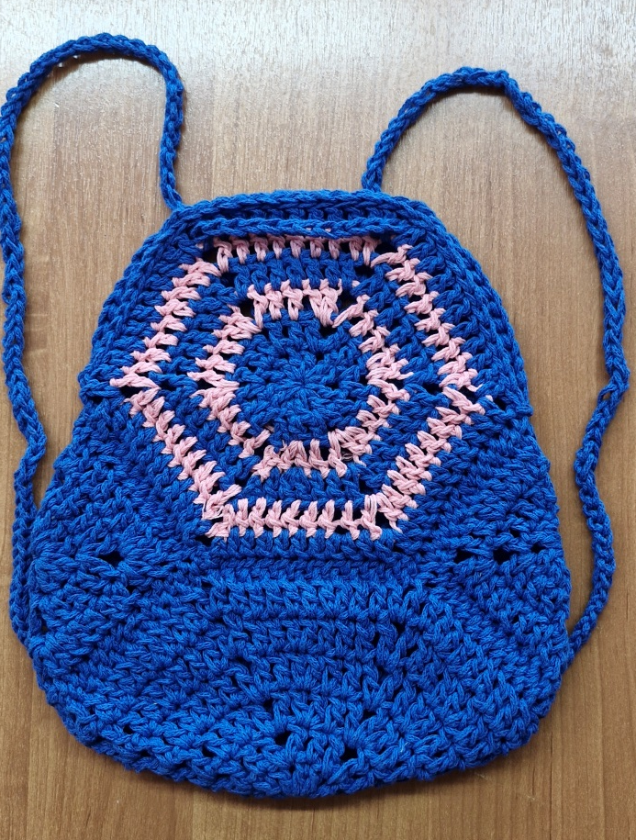
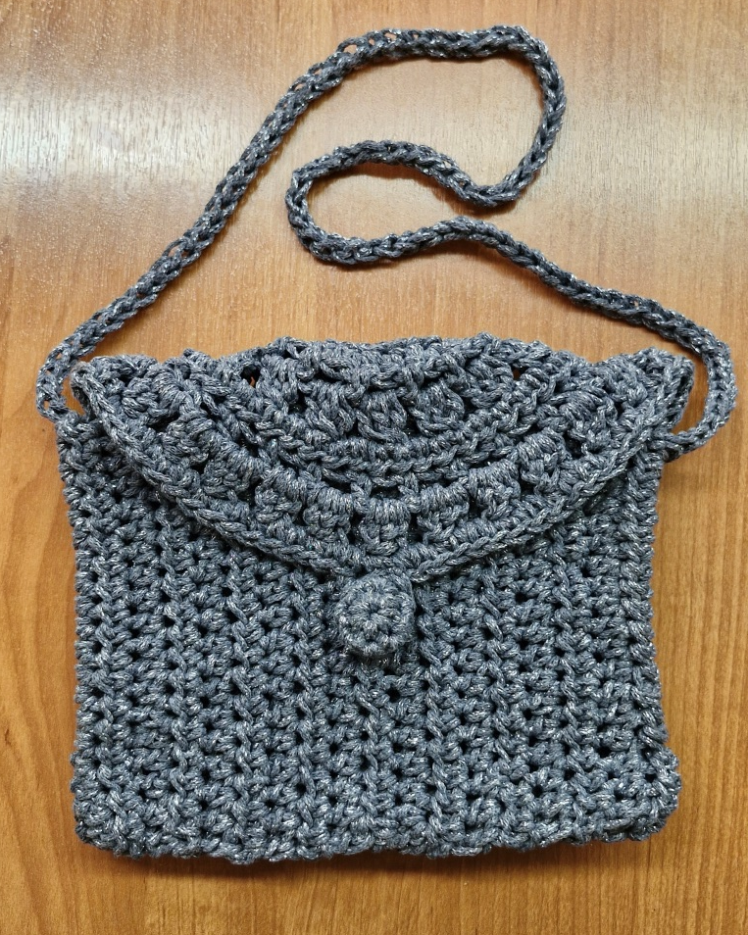
ЗАДАНИЕ 2024 ГОДА
Региональный этап
Отборочный этап

Slide 10
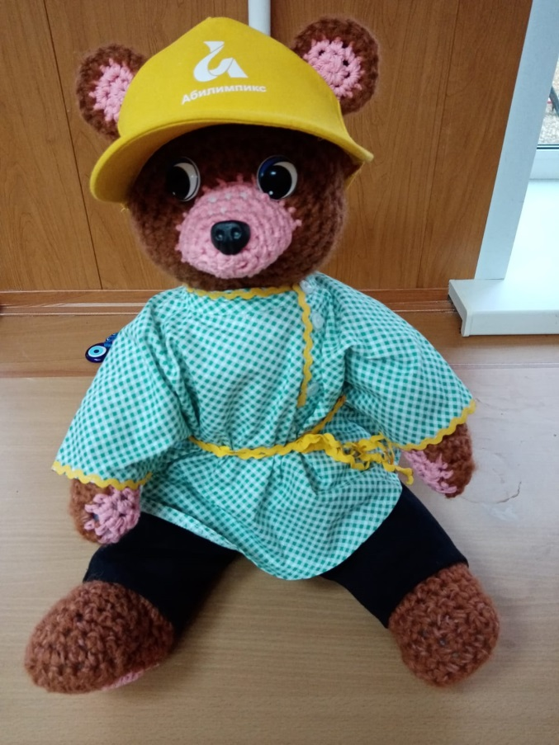
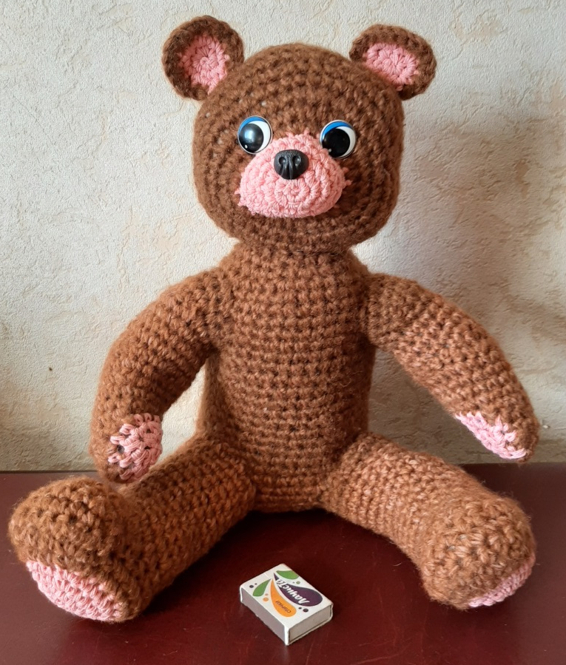
Конкурс артобъектов в рамках национального этапа АБИЛИМПИКС

Slide 11
Участие в чемпионате Абилимпикс - это прекрасное средство мотивации детей с ОВЗ к регулярным, плодотворным занятиям различными видами декоративно-прикладного творчества, и, в том числе, вязанием.

